Slide 1
Machine learning: RegresiÓn LINEAL
Fundamentos de Regresiones
Instructor: José Nelson Zepeda
San Salvador, Abril 2019

Slide 2
Agenda
Concepto
Objetivo
Definiciones
Ejemplo/Simulación
Notes:
En el modo Presentación, haga clic en la flecha para acceder al Centro de introducción a PowerPoint.

Slide 3

Conceptos Básicos

Slide 4
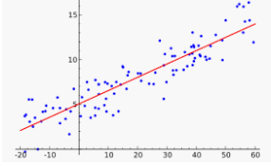
Regresión Lineal: Concepto
Un análisis de regresión lineal es una técnica estadística utilizada para estudiar la relación entre variables ya que es uno de las aspectos más relevantes en el ámbito estadístico.
Una regresión lineal se adapta a una gran variedad de escenarios que incluyen ámbitos como la investigación social, economía, finanzas, medicina, en fin una gran cantidad de fenómenos en donde pueden intervenir dos o más variables.

Slide 5
Regresión Lineal: Proposito
Averiguar en qué medida la variable dependiente puede estar explicada por las variables independientes.
Obtener predicciones de la variable independiente a partir de las variables independientes.
El procedimiento se resume en obtener la ecuación mínimo cuadrática que mejor expresa la relación entre las variables y estimar la calidad de la ecuación de regresión obtenida.
Tanto en el caso de dos variables como en el de más de dos variables, el análisis de regresión lineal puede utilizarse para explorar y cuantificar la relación entre la variable independiente y una o más variables independientes también conocidas como variables predictoras.

Slide 6
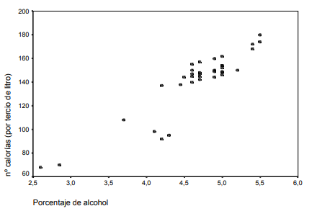

Regresión Lineal: La Recta
El coeficiente B1 es la pendiente de la recta, es decir es el cambio medio que se produce en el número de calorías (Y) por cada unidad de cambio que se produce en la cantidad de alcohol (Xi).
El coeficiente B0 es el punto en el que la recta corta el eje vertical, es decir es el número de calorías que corresponde a una cerveza con porcentaje de alcohol cero.
se puede inferir que existe una relación positiva entre ambas variables: conforme aumenta el porcentaje de alcohol también aumentan las calorías, esto, aunque es correcto, es poco específico

Slide 7
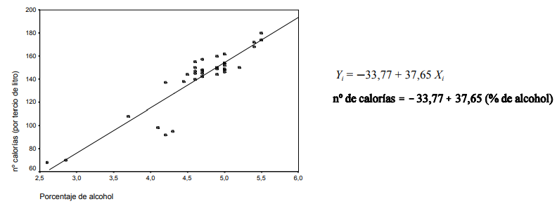
Regresión Lineal: La Recta

Slide 8
Regresión Lineal: R Cuadrada
Una medida de ajuste que ha recibido gran aceptación en el contexto del análisis de regresión es el coeficiente de regresión R^2: el cuadrado el coeficiente de correlación múltiple. Se trata de una medida estandarizada que toma valores entre 0 y 1
Este coeficiente posee una interpretación muy intuitiva: representa el grado de ganancia que podemos obtener al predecir una variable basándonos en el conocimiento que se tiene de otra u otras variables.
Por ejemplo si en el ejercicio de la cerveza, el valor de R^2 fuera de 0.83, es correcto afirmar que si conocemos el porcentaje de alcohol de una cerveza, podemos mejorar en un 83% nuestros pronósticos sobre el número de calorías si, en lugar de utilizar como pronostico el número medio de calorías, basamos nuestra proyección en el porcentaje de alcohol.

Slide 9
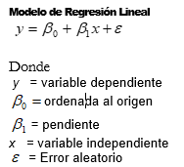
Regresión Lineal Simple
La regresión lineal simple hace referencia a que solo se tendrá una sola variable independiente

Slide 10
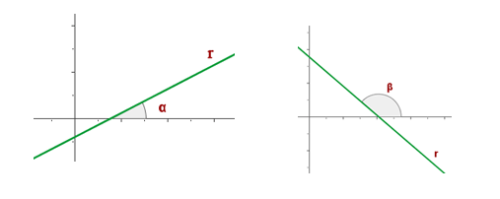
Pendiente de la Recta

Slide 11
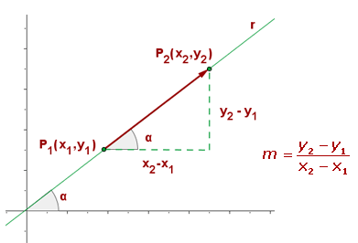
Pendiente de la Recta

Slide 12
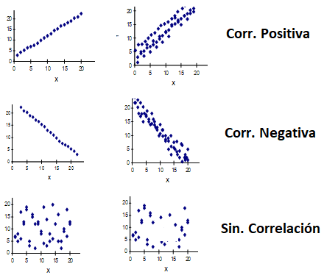
Correlación

Slide 13


Bondad de Ajuste

Slide 14
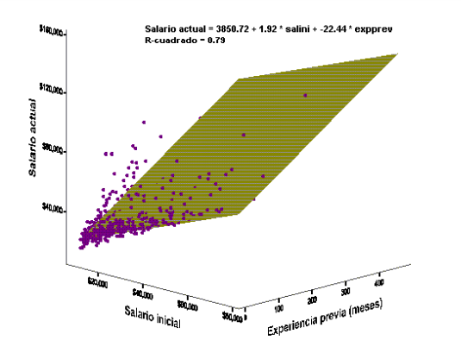
Regresión Lineal Múltiple
Una regresión lineal múltiple implica una ecuación que ya no define una recta en el plano, sino un hiperplano en un espacio multidimensional.

Slide 15

Regresión Lineal Múltiple
Linealidad: la ecuación de regresión adopta una forma particular, en concreto, la variable dependiente es la suma de un conjunto de elementos:
el origen de la recta,
una combinación lineal de predictores y
los residuos.
El incumplimiento del supuesto de linealidad suele denominarse error de especificación.
Independencia: Los residuos son independientes entre sí, es decir, los residuos constituyen una variable aleatoria.
Homocedestacidad: Para cada valor de la variable independiente, la varianza de los residuos es constante.
Normalidad: Para cada valor de la variable independiente, los residuos se distribuyen normalmente con media cero.
No-colinealidad: No existe relación lineal exacta entre ninguna de las variables independientes. El incumplimiento de este supuesto da origen a la colinealidad o multicolinealidad.

Slide 16
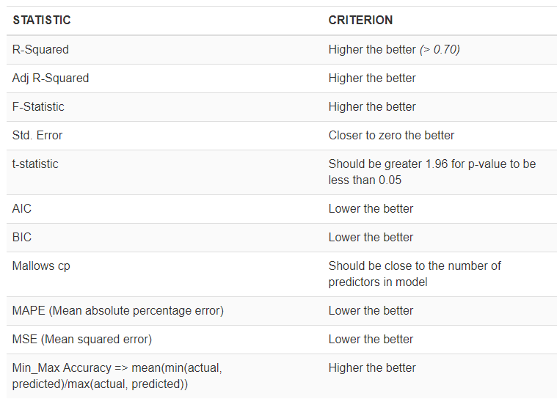
Como saber si el modelo es bueno
http://r-statistics.co/Linear-Regression.html

Slide 17
Otros tipos de regresiones
Polynomial Regression
Logistic Regression
Quantile Regression
Ridge Regression
Lasso Regression
ElasticNet Regression
Principal Component Regression
Partial Least Square Regression
Support Vector Regression
Ordinal Regression
Poisson Regression
Negative Binomial Regression
Quasi-Poisson Regression
Cox Regression
Si la variable dependiente es continua y existe colinealidad o bien hay una gran cantidad de variables independientes, se pueden probar las regresiones de tipo PCR, PLS, Ridge, Lasso y Elastic. El modelo final se deberá seleccionar en función de R cuadrada, R Cuadrada Ajustada y si es posible calcular el AIC y BIC.
Si tenemos un posible problema de sobre-entrenamiento, se puede utilizar Lasso, ridge y Elasticnet.
Si la curva no describe una función lineal se puede evaluar una estrategia de polinomio.

Slide 18
Bibliografía
Machine Learning for Beginners
By Ken Richards, 2017
R Data Analysis Cookbook
By Kuntal Ganguly,2017
Notes:
En el modo Presentación, haga clic en la flecha para acceder al Centro de introducción a PowerPoint.

